Slide 1

10Mila-upptakt OK Roxen

Slide 2
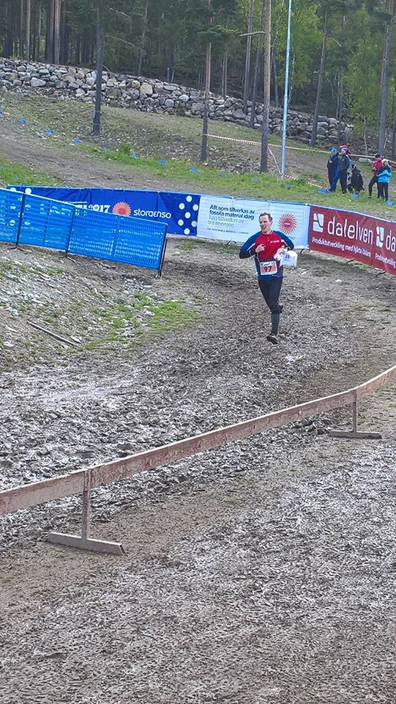
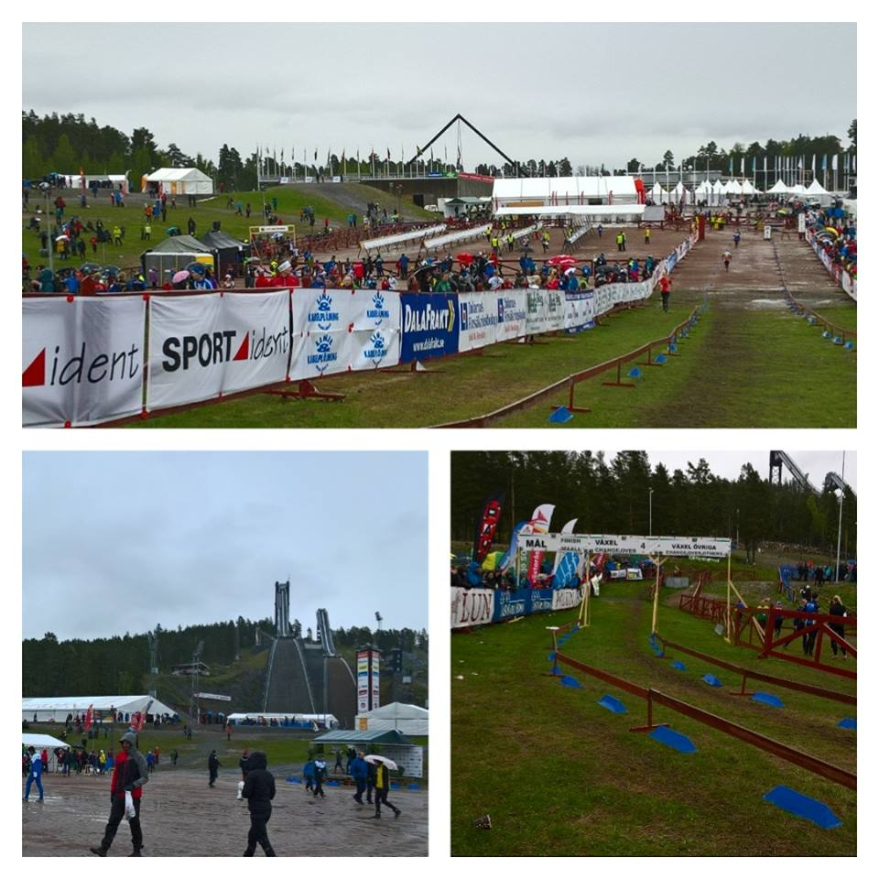
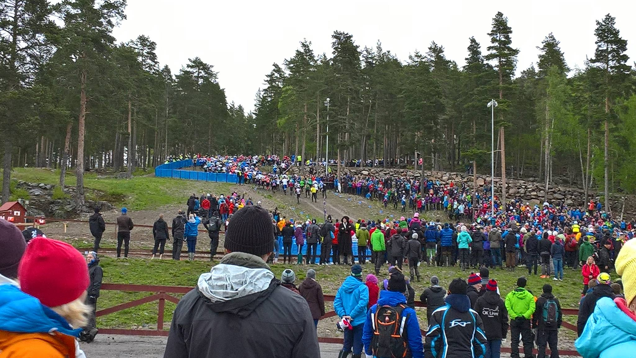
Förra året
Falun
Ungdomarna 52:a och 193:a
Damerna 71:a
Herrarna 93:a

Slide 3
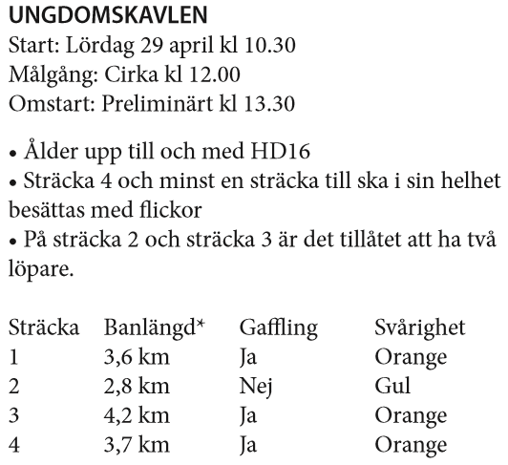
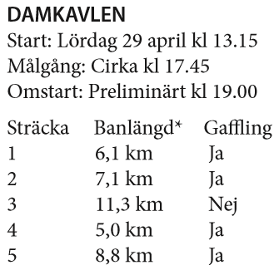
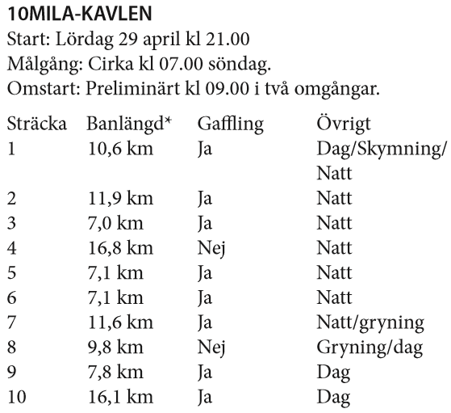
Klasser och tider
Laguttagning finns på OK Roxens hemsida
OK Roxen 1 lag
OK Roxen 2 lag
OK Roxen 1 lag

Slide 4
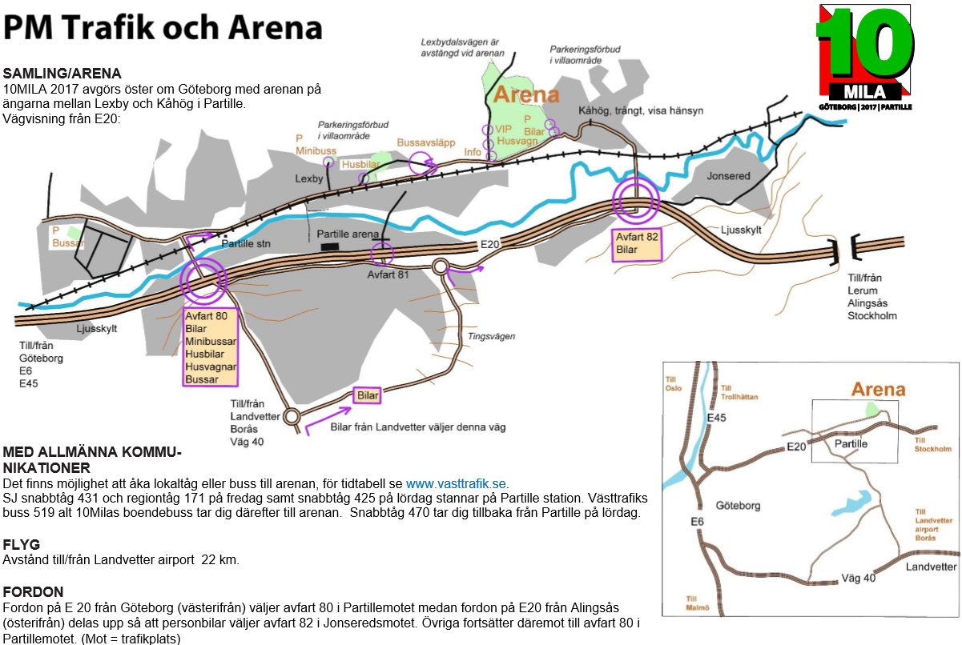
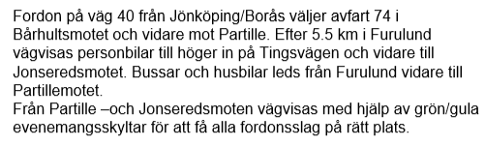
P-avgift inkluderat i anmälan

Slide 5
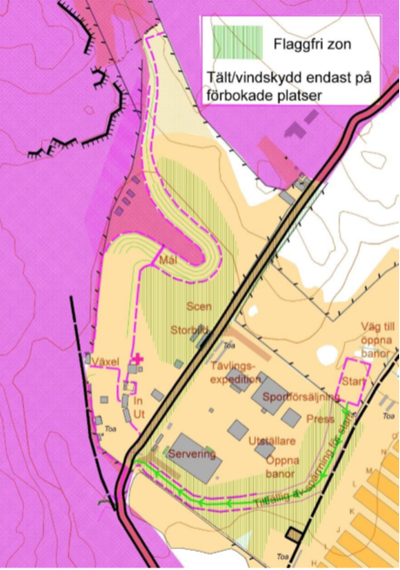
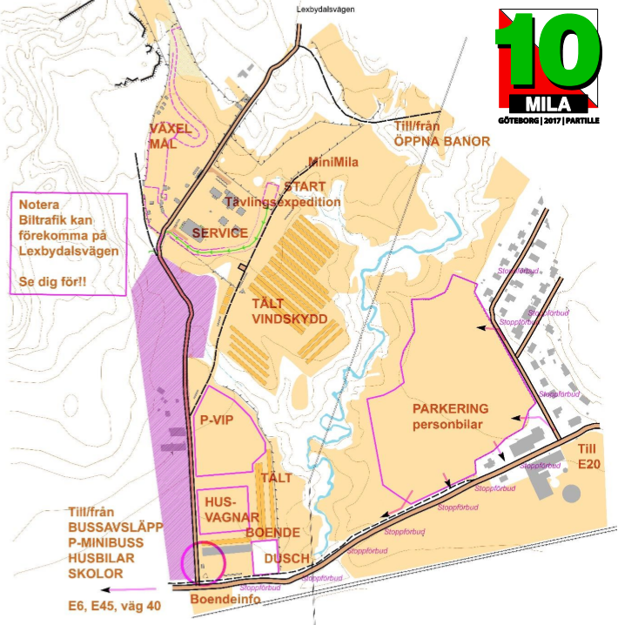
Parkering max 500 m från arenan
Ljusförhållanden
  Lördag ner 20:45
  Söndag upp 05:20
Busshållplats till skol-förläggningarna Lexbyvägen SV om boendeinfo
Avstånd
  Parkering max 500 m
  Bussavsläpp från skola ->växel 600 m
  Bussavsläpp från skola -> vindskydd 300-500 m
  Boendetält -> växel ca 500 m
Färskvatten

Slide 6
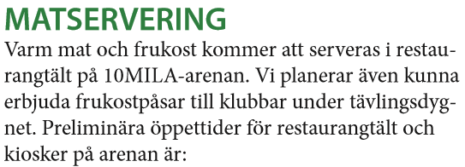
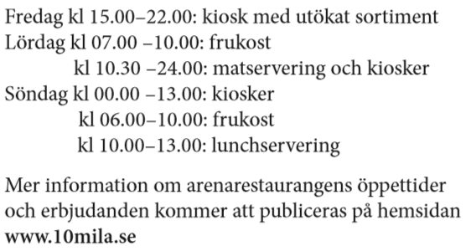
Mat
Alla ansvarar för egen mat!
I vindskyddet finns kompletterande enklare förtäring såsom bananer
Gasolkök finns på plats för den som vill använda

Slide 7

Boende
Fredagen Ungdomarna
Lördagen
Borås Camping
Ca 45 minuter till Partille
8 bäddar (2 st 4-bäddsstugor)
  Ungdomar + Chaufförer
Medtag egna lakan och frukost (kylskåp finns)
För mer info se http://www.borascamping.com/boende/giraffstuga-2/
Ansvarig: Henrik Marmelid
Plats för tält 5x5 m
  Lillieström, Andersson, Östlund/Nedfors tar med tält. Ett tält till vore bra
Logi i skola ca 9 km från Arenan.
  Bussar ca varje halvtimme/varje timme. Var ute i god tid!
  Bil körs på natten mellan arena och skola
  Medtag egen madrass och sovsäck etc.
  15 platser
Vilka kommer att sova?
Tält eller skola?
Fyll på information här

Slide 8
Transport
Bilar
Parkering max 500 m från arenan
P-avgift ingår i anmälan
Linköping -> Partille ca 3 h 30 min
Avfärd lördag Damkavlen: ca 8:30 Start: 13:15
Avfärd lördag Herrkavlen: ca 15:00 Start: 21:00
Vilka kan vara chaufförer och när åker ni ner/hem?
Fyll på information här

Slide 9
Frågor att svara på i Eventor
Vilka kan vara chaufförer och när åker ni ner/hem?
Ungdomarna: Vill ni åka hem efter ungdomskavlen/damkavlen/herrkavlen?
Damerna: Vill ni åka ner tidigare än till starten för damkavlen?
  Vill ni åka hem efter damkavlen eller efter herrkavlen?
Herrarna: Vill ni åka ner till ungdomskavlen/damkavlen/herrkavlen?
Vilka ska sova kvar?
Sova i skola eller tält?
Fyll på information här

Slide 10
Ledare
!
Ledarträff onsdag 26/4 19:30 i Olstorp
 | Antal
Väcka skola/chaufför | 2
Coach Ungdomskavlen | 1
Coach Damkavlen Lag 1 | 1
Coach Damkavlen lag 2 | 1
Coach Herrkavlen | 1
Person i växlingsfållan under ungdomskavlen | 2
Ledare: Björn Carlson, Maria Lillieström, Anders Lillieström, Göran Svensson, Susanne Pettersson, Henrik Marmelid, Annika Asketun, Anders Dalhammer och eventuellt Lukas Eveborn
Väcka skola/chaufför
Väcka löpare i god tid enl överenskommelse
Köra löpare från skola till arena
Coach:
Hämta lagkuvert och dela ut nummerlappar
Hålla koll på tider för laget
Hålla koll på att lagdeltagare kommer iväg till start.
Peppar laget!
Växlingsfålla
Tar hand om överdrag
Spanar efter inkommande löpare
osv
Notes:
FÖRSLAG Ungdom: Henrik, Patrik el Susanne Aldén
FÖRSLAG Damlag: Annika Asketun. FÖRÄLDER PETTERSSON OM DE SKA NER.
Intresseanmält ledare: Maria och Anders Lillieström, Anders Dalhammer

Slide 11

Övrigt skojigt
”OK Roxen 10Mila 2017”
10-milatips
Roxen-vimplar
Allmänt pepp!
Ta bilder och skriva om resan
Facebook-grupp för OK Roxen
Tiomila-TV. Fixa bild och möjlighet att streama till vindskyddet
  Padda, batteri, konto

